Slide 1
基于AI大模型的高职课程教学资源智能生成系统
让 AI 成为教师备课的智能助手 · 创AI案例

Slide 2
教学中的真实痛点
◆ 教案撰写耗时：一份规范教案需要 2-4 小时
◆ 题库编制困难：要控制难度梯度、覆盖知识点、避免重复
◆ 教学资源分散：教材、PPT、教案散落在不同地方
◆ 课程思政融入难：对教师政治素养和教学设计能力要求高
◆ 传统方式下，备课工作严重挤占教学研究和创新实践时间

Slide 3
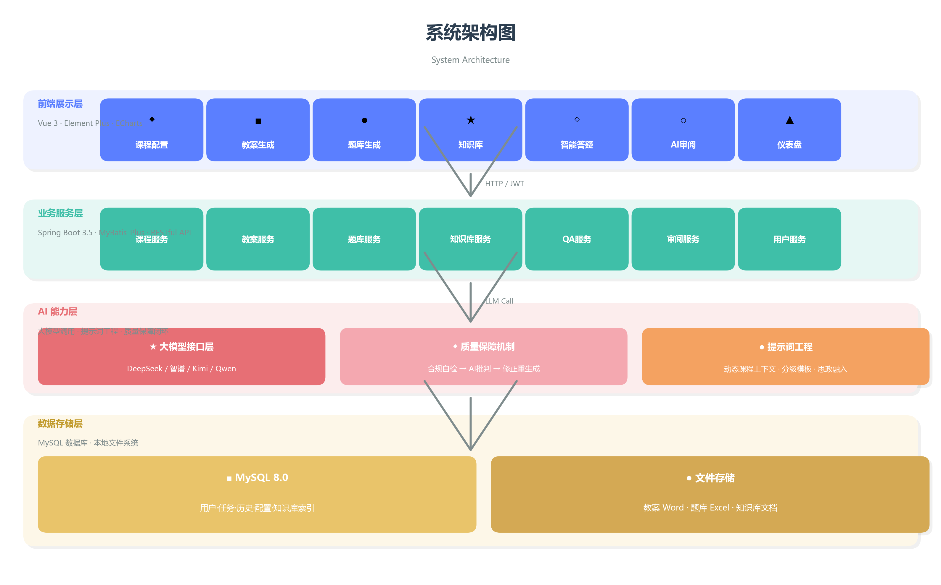
解决方案：智能教学资源生成系统

Slide 4
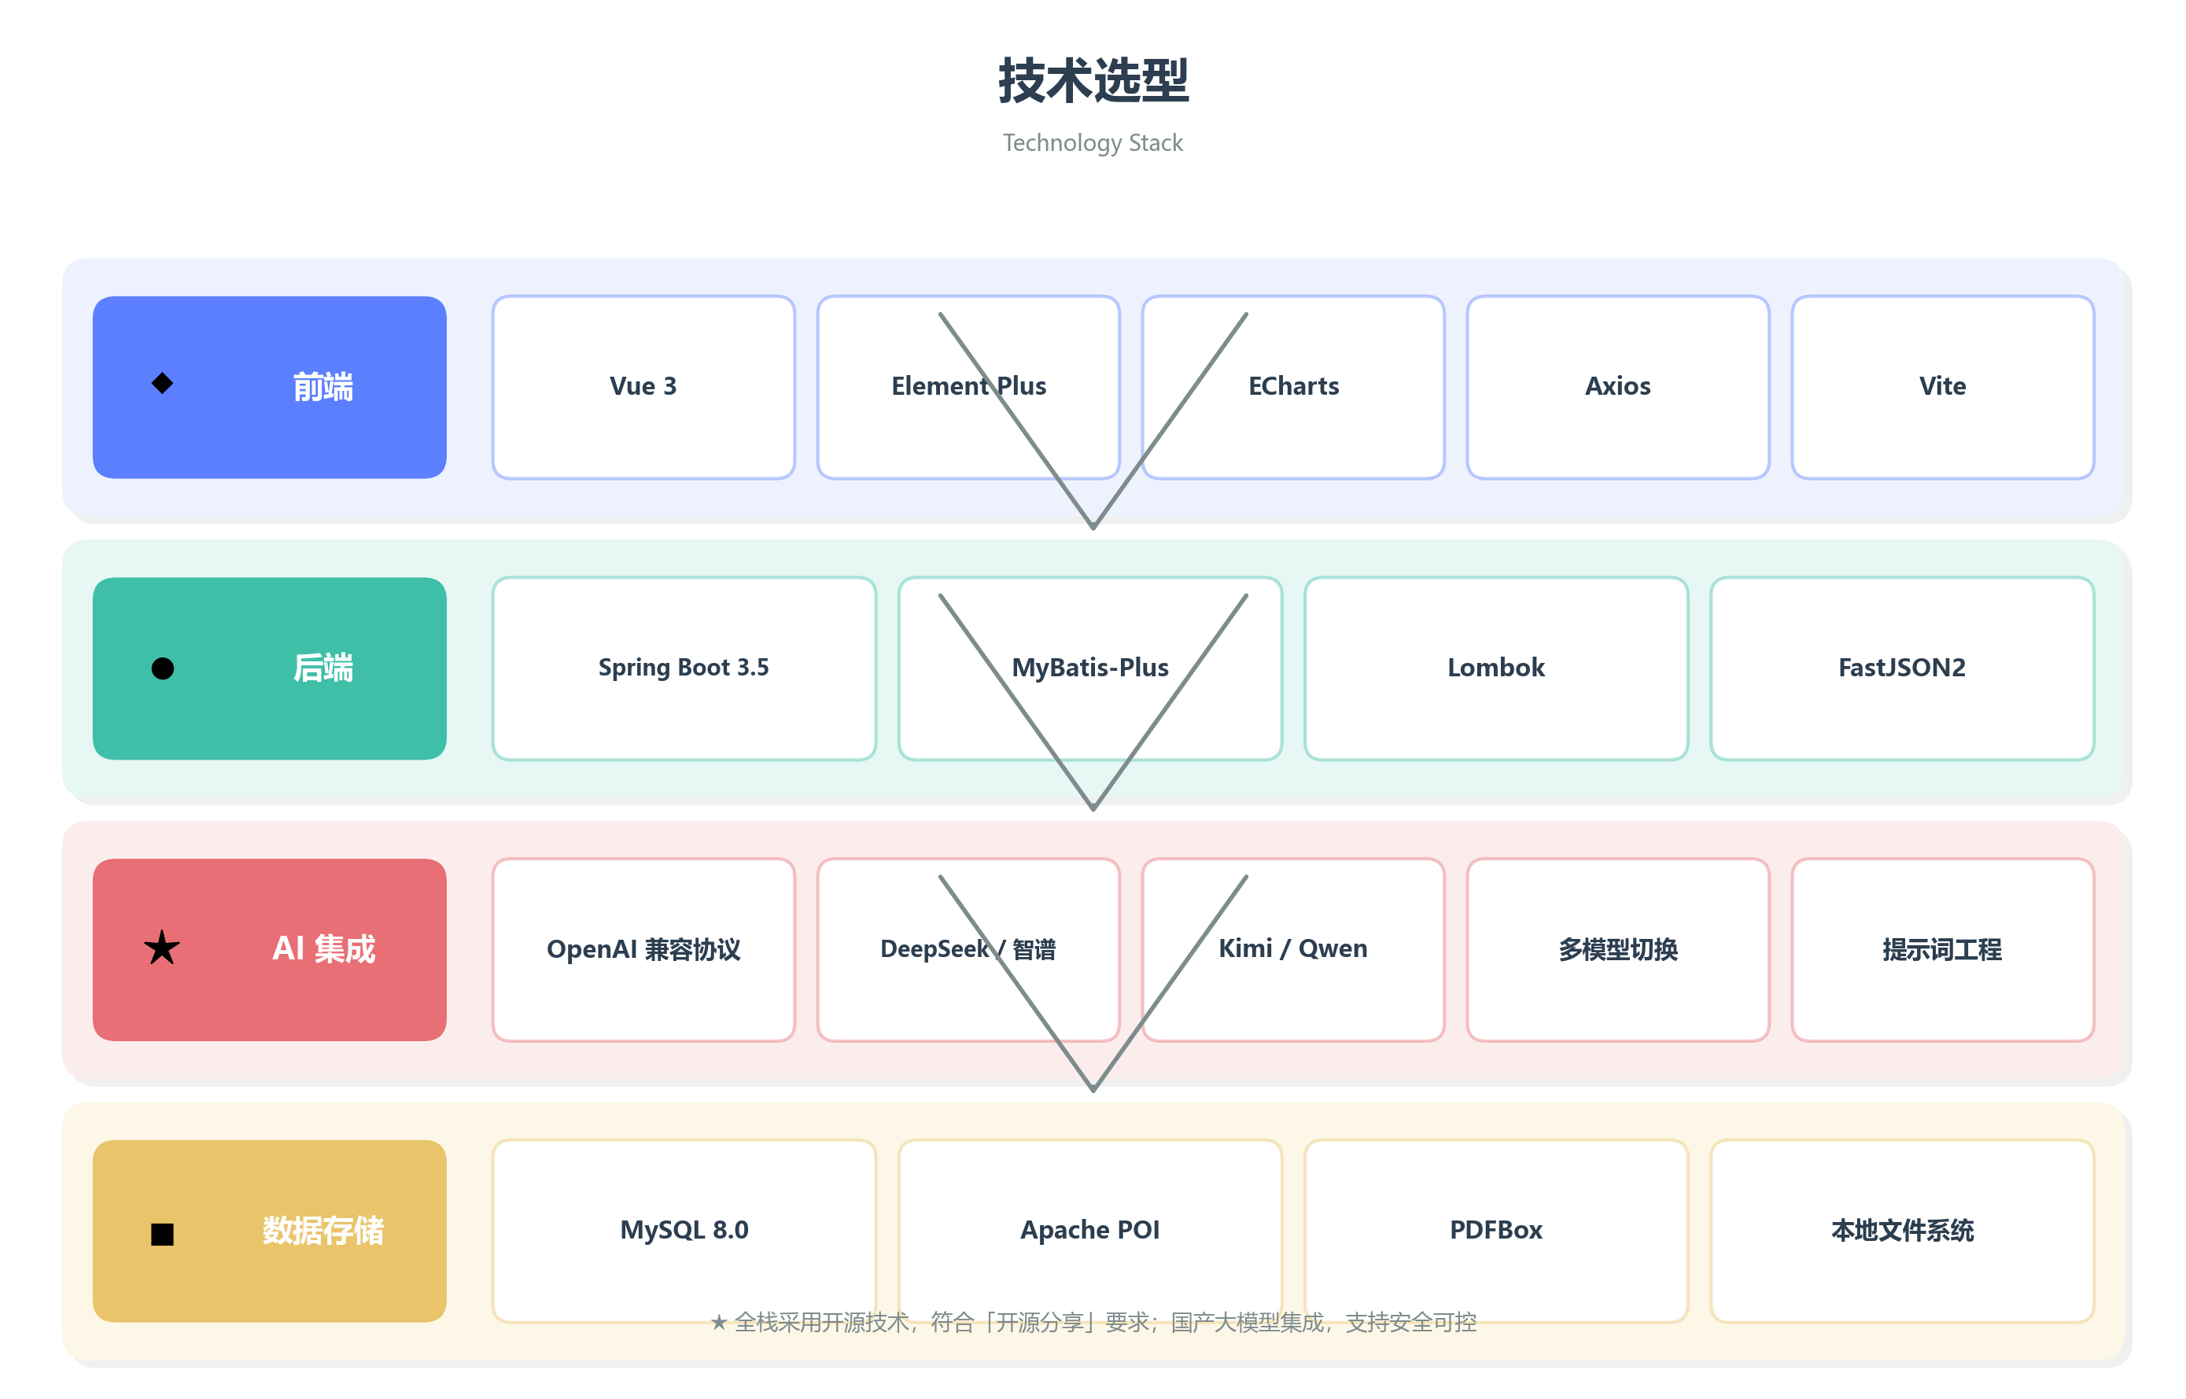
技术选型：全栈开源 · 国产大模型

Slide 5
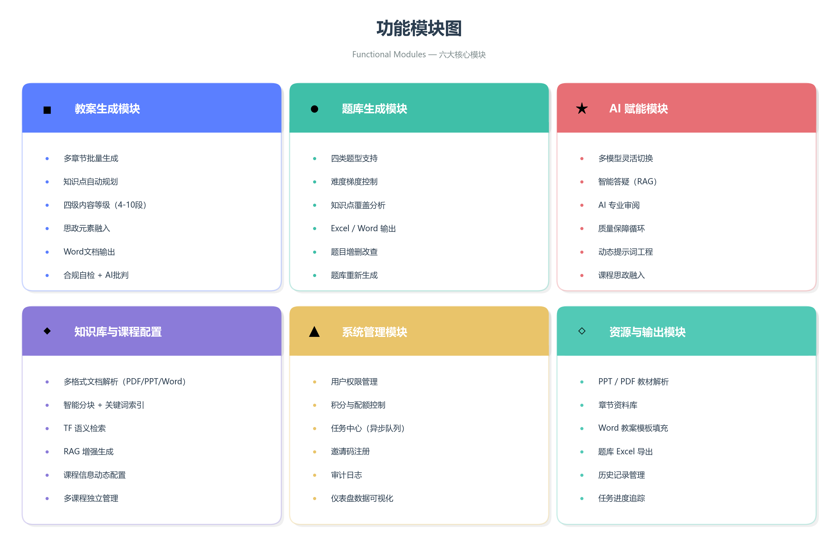
六大核心功能模块

Slide 6
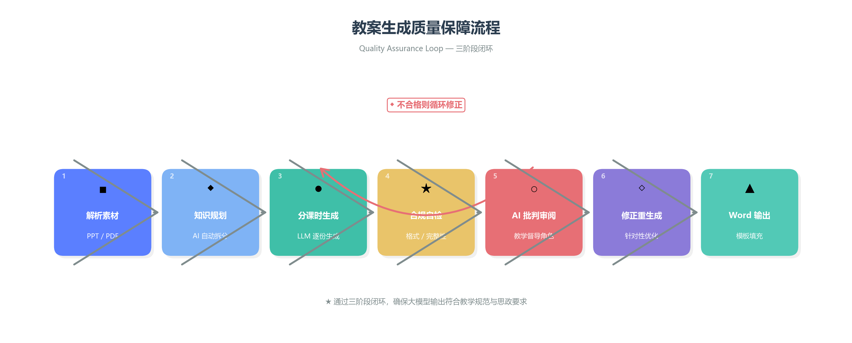
独创：三阶段质量保障闭环

Slide 7
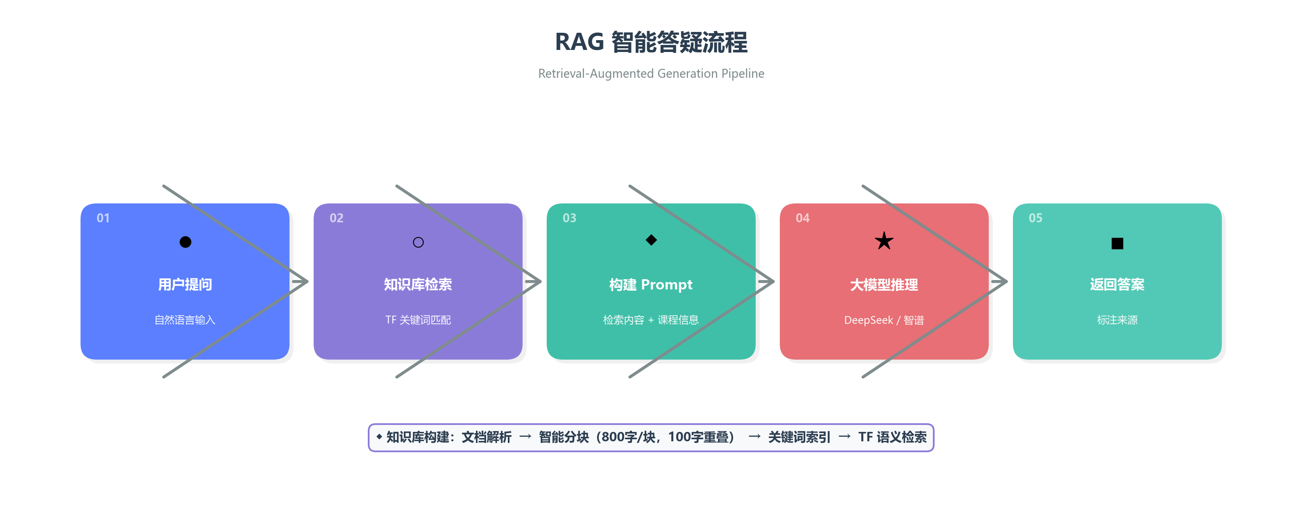
RAG 智能答疑：知识库 + 大模型

Slide 8
应用成效（"大数据可视化技术与应用"课程）
◆ 教案生成效率提升 80% 以上（从 2-4 小时降至 3-5 分钟）
◆ 题库编制效率提升 70% 以上
◆ 教案合格率从 60% 提升至 90% 以上（质量闭环效果）
◆ 所有教案均结构化融入课程思政元素
◆ 知识库已积累 N 份教学资料，形成可复用资产

Slide 9
创新亮点
◆ 三阶段质量保障闭环（生成 → 自检 → AI 批判 → 修正）
◆ 动态课程上下文提示词工程（一次配置，跨课程通用）
◆ 轻量级 RAG 架构（无需向量数据库）
◆ 课程思政的结构化融入（可量化、可评价）
◆ 完全开源（Apache 2.0），符合"开源分享"要求
◆ 安装文档完整，可"复现"

Slide 10
感谢观看
欢迎评委专家提出宝贵意见

